Slide 1
iGOAT
One goat saw it coming

Slide 2


Scientists: Jonas, Marvin, Max, Nicolas

Slide 3
The Plan
Rollen
Guard, Goat, iGOAT
Ziel
Goat & iGOATs: Terminals aktivieren, die Ziege entkommen lassen
Guard: Alle Ziegen einfangen
Spielmechaniken
Guard: einfangen
Goat: befreien
iGOAT: Terminal aktivieren

Slide 4
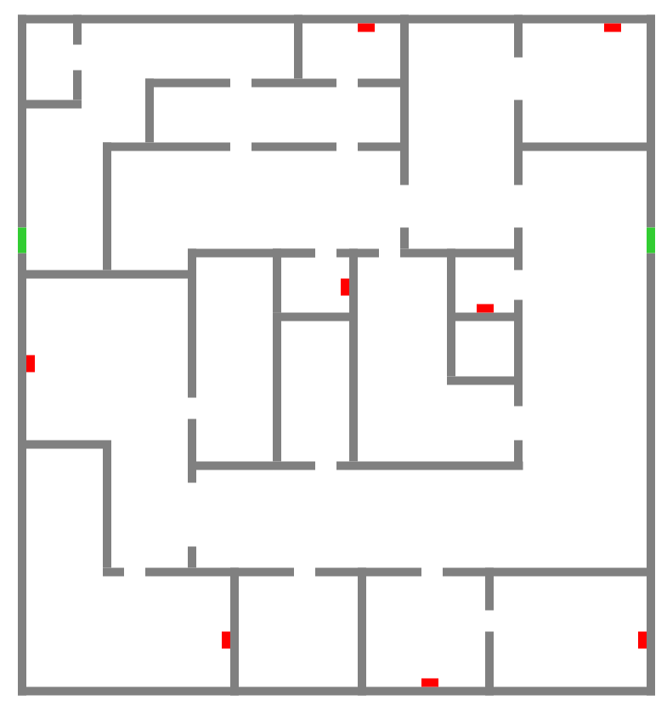
Demo: The Lab

Slide 5
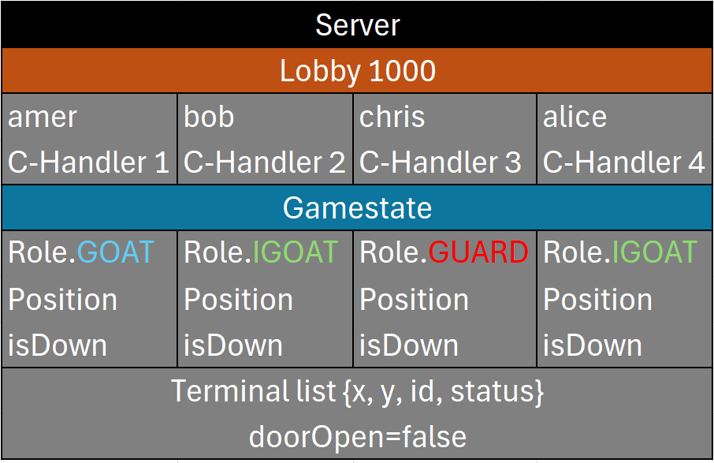
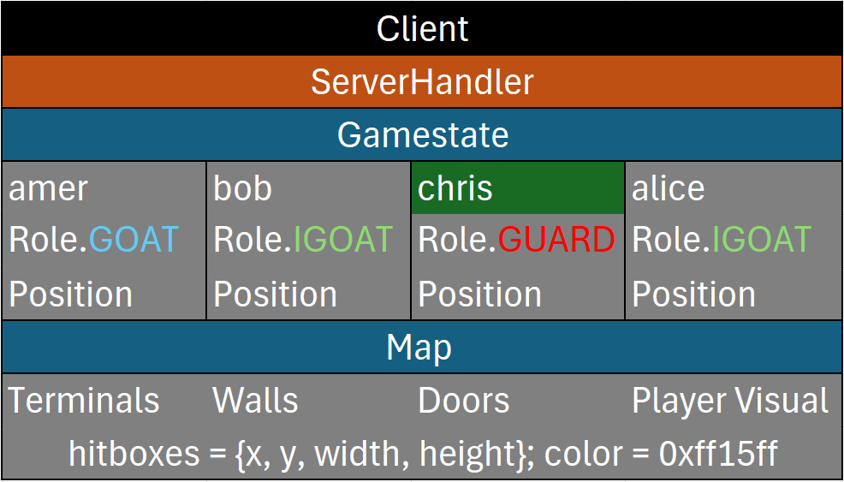
Gamestate & Logic

Slide 6
Gamestate & Logic: Communication

Slide 7

Gamestate & Logic: Action
catch:amer
checking…
catch:amer

Slide 8
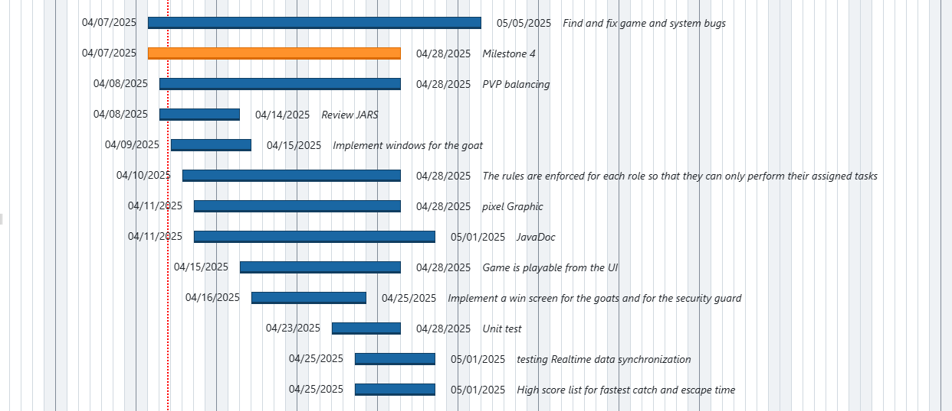
Timeline: Milestone 4

Slide 9
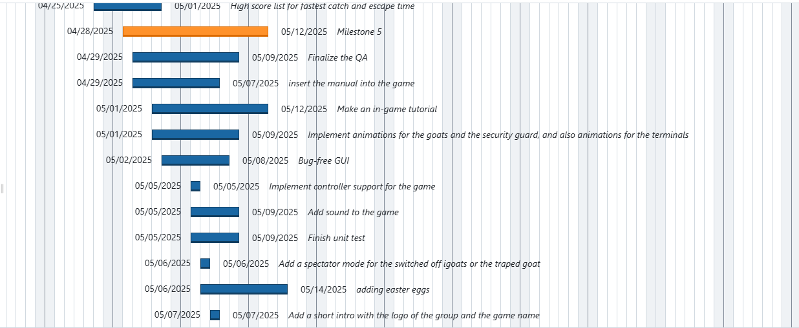
Timeline: Milestone 5

Slide 10


QA: First Measurements

Slide 11
Libraries
animatefx
slf4j

Slide 12
Progress
OpenGL -> JavaFX
Regelmässige Meetings
Flexible Aufgabenteilung
Gegenseitige Hilfe

Slide 13
Progress: Game Mechanics
Karte mit Kollisionen
Spielerbewegung
Rollenverteilung (zufällig)
Catch, Revive und Terminals
Gewinnbedingungen

Slide 14
Progress: Game Mechanics
Fenster für die Ziege
Befreiung der Ziege
Roboterladestationen
Pixel Arts

Slide 15
Questions?

